Slide 1
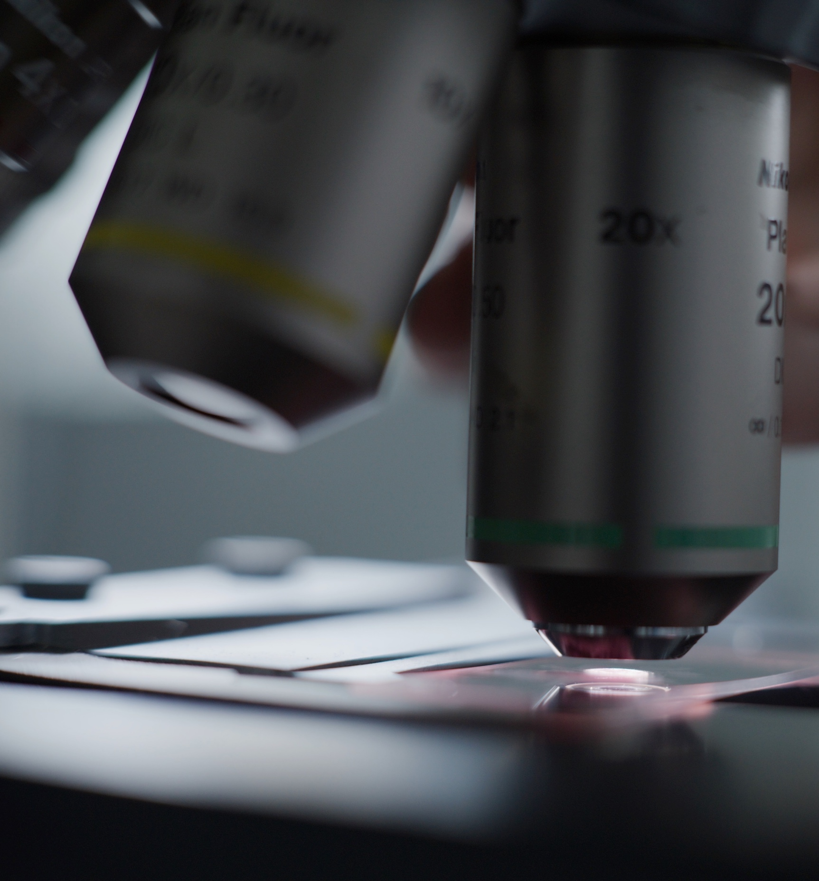
申报药品摘要幻灯片 (PPT2)
注射用阿加糖酶β
(法布赞®)
赛诺菲（中国）投资有限公司
药品申报条件：
1.2017 年1 月1 日至2022 年6 月30 日（含，下同）期间，经国家药监部门批准上市的新通用名药品。
6.2022年 6 月30日前经国家药监部门批准上市，说明书适应症中包含有卫生健康委《第一批罕见病目录》所收录罕见病的药品。
MAT-CN-2214668(V0.3)
Exp. Date 2024.7

Slide 2
目录
01药品基本信息
02 安全性
03 有效性
04 创新性
05 公平性

Slide 3
01 药品基本信息
*药品通用名称(中文、含剂型) | 注射用阿加糖酶β | 医保药品分类与代码 | 5mg/瓶：XA16ABA334B001010178450 35mg/瓶：XA16ABA334B001020178450
*是否为独家 | 是 | *药品类别 | 西药
*当前是否存在专利纠纷 | 否
*说明书全部注册规格 | 5mg/瓶;35mg/瓶 | *上市许可持有人 | Genzyme Europe B. V.
*说明书全部适应症/功能主治 | 适用于被确诊为法布雷病（Fabry disease，α-半乳糖苷酶A缺乏）患者的长期酶替代疗法。本品适用于成人、8岁及以上的儿童和青少年。
*说明书用法用量 | 推荐剂量为1 mg/kg，每2周一次静脉输注给药*。
*说明书中联合用药规定 | 无
*中国大陆首次上市时间 | 2019/12/18 | *注册证号/批准文号 | 5mg/瓶:S20190040;35mg/瓶:S20190041
*全球首个上市国家/地区 | 欧盟 | *全球首次上市时间 | 2001/8/3
*是否为OTC药品 | 否
参照药品名称 | 是否医保目录内 | 最小规格 | 单价（元） | 用法用量 | 日均费用/次均费用/年度费用（元）
阿加糖酶α 注射用浓溶液 | 是 | 3.5mg | 3,100 | 给药剂量为 0.2 mg/kg 体重，每隔一周（每两周）给药一次 | 年度费用 儿童：92,114 成人：276,343
参照药品选择理由： |  | 医保目录内、同治疗法布雷病，同作用机制
说明书用法用量：临床研究中也探索了较低剂量方案。在这些研究中，有一项在成年男性患者中进行，在以每2周1次1.0 mg/kg的初始剂量给药6个月后，每2周1次0.3 mg/kg的维持剂量在部分患者中可维持某些类型细胞中的球形三酰神经酰胺（globotriaosylceramide，GL-3）清除状态；然而尚未确定这些发现的长期临床意义

Slide 4
01 药品基本信息
法布雷病是一种是由于α-半乳糖苷酶A（α-Gal A）缺陷造成代谢底物GL-3和衍生物Lyso-GL-3在多脏器贮积的一种溶酶体贮积症；会常导致患者在中青年死于严重的肾、心、脑并发症。法布雷病按临床表现分为经典型和迟发型。目前已知确诊患者约56.4%为经典型法布雷病¹,经典型法布雷病多见于男性²。
疾病介绍
法布雷病已被纳入2018年中国《第一批罕见病目录》，确切的患病率目前尚不清楚，普通人群中预估患病率为1/100 000,上海交通大学医学院附属瑞金医院曾报道，我国终末期肾衰竭透析患者中法布雷病患病率为0.12%。多年来中国已诊断的患者也仅为570位左右。
疾病
基本情况
大陆地区发病率情况
未满足的
治疗需求
酶替代治疗疗效呈剂量依赖性，高剂量酶带来更好的临床疗效³。目录内没有高剂量的酶替代治疗药物。阿加糖酶β（1.0 mg/kg/2周）是高剂量的酶替代治疗,是目录内阿加糖酶α（0.2 mg/kg/2周）的5倍酶量。
2019年中国法布雷病患者综合社会调查
van Breemen MJ, Rombach SM, Dekker N, et al. Reduction of elevated plasma globotriaosylsphingosine in patients with classic Fabry disease following enzyme replacement therapy[J]. BiochimBiophys Acta, 2011, 1812(1): 70‑76. DOI: 10.1016/j.bbadis.2010.09.007.
中国法布雷病专家协作组. 中国法布雷病专家诊疗共识（2021年版）
2022年国家医保药品目录调整申报
Notes:
Ⅰ型各年龄段均可发病约 2/3 患者在儿童期发病。脏器表现主要为肝脾肿大，尤以脾肿大显著。血液系统受累主要表现为血小板减少和贫血。多数患者有骨骼受累，但轻重不一。Ⅲ型早期表现与Ⅰ型相似，逐渐出现神经系统受累表现，常发病于儿童期，病情进展缓慢，寿命可较长。
优先考虑临床急需、疗效确切的药物，尽早将戈谢病药品列入《国家医保目录》，建立全面的社会保障制度，对于改善药物可及性，满足患者的基本用药需求至关重要，也是社会公平，平等和文明的体现
戈谢病是一种酶缺陷导致的罕见的、消耗性的、严重的、可造成多脏器损害的遗传代谢病，若不进行有效干预会致残或危及生命，III型患者有慢性进展的神经系统表现如动眼神经受侵，眼球运动障碍等

Slide 5
02 安全性
药品说明书收载的安全性信息
阿加糖酶β大多数不良反应为严重程度轻度至中度的输液相关反应。常见的包括寒战、发热、寒冷感、恶心、呕吐、头痛和感觉异常。
输液相关反应可通过减缓输注速率以及给予非甾体抗炎药、抗组胺药和/或皮质类固醇进行管理。
国内外不良反应
发生情况
阿加糖酶β于2001年在欧盟首次上市以来，已在全球80多个国家/地区获得批准。中国、美国和欧洲等药监部门近5年内没有发布关于阿加糖酶β的安全性警告、黑框警告、撤市等信息。
与目录内同类药品安全性方面的优势与不足
阿加糖酶β在2岁-7岁患者的适应症已经在美国获批，临床疗效和安全性已获得认可，中国该年龄段适应症尚在CDE评审过程中。阿加糖酶α全球尚未获批2-6岁相关人群适应症。
Notes:
法布赞®的安全性耐受性良好，大多数不良反应的严重程度为轻度至中度，8至16岁儿童的安全性特征与在成人一致⁸
国外权威指南共识(美国、欧洲)及中国专家共识均有推荐⁸

Slide 6
03 有效性
对比研究证实,阿加糖酶β降低血浆Lyso‑GL‑3 水平显著优于阿加糖酶α
RCT随机对照试验的系统评价证实，接受阿加糖酶β(1.0 mg/kg/2周)治疗患者的脑血管临床事件明显少于接受阿加糖酶α
(0.2 mg/kg/2周)的患者。
说明书及国外多个临床研究证实注射用阿加糖酶β的临床有效剂量范围为0.2~1.0 mg/kg/2周
在推荐剂量下，高剂量的酶替代治疗阿加糖酶β转换为阿加糖酶α，Lyso-GL-3和肾脏功能恶化，临床事件的风险增加
临床试验/
真实世界证据
试验类型 | 试验对照药品 | 试验阶段 | 对主要临床结局指标或替代性指标改善情况：
RCT随机对照试验的系统评价¹ | 阿加糖酶α/ 未治疗人群 | 上市后 | 接受阿加糖酶β(1.0 mg/kg/2周)治疗的患者的脑血管临床事件明显少于接受阿加糖酶α(0.2 mg/kg/2周)或未经ERT的患者
RCT随机对照试验² | 阿加糖酶α | 上市后 | ERT清除血浆Lyso-GL-3呈剂量依赖性：1）男性：ERT治疗3个月后，血浆Lyso-GL-3水平和GL-3水平显著降低；重复测量方差分析显示，阿加糖酶β（1.0 mg/kg/2周）组血浆Lyso-GL-3降低水平明显大于阿加糖酶α（0.2 /kg/2周）组。0.2mg/kg/2周的剂量临床有效。
单臂临床试验³ | 阿加糖酶α | 上市后 | 在推荐剂量下，高剂量的酶替代治疗(ERT)阿加糖酶β转换为阿加糖酶α，Lyso-GL-3和肾脏功能恶化，临床事件的风险增加
RCT随机对照试验⁴ | 安慰剂 | 上市前 | 阿加糖酶β组的29例患者中有20例患者（69%）治疗20周后未见GL-3在微血管内皮贮积，而安慰剂组的29例患者中没有改善（P<0.001）；并且阿加糖酶β组患者的皮肤（P<0.001）和心脏（P<0.001）的微血管内皮细胞内GL-3贮积也有所减少；此外，阿加糖酶β组患者的SF-36评分中生理作用和情绪作用方面有显著改善。
RCT随机对照试验⁵ | 安慰剂 | 上市前 | 随访至54个月时，所有接受肾活检检查的患者（n=8）的肾脏毛细血管内皮细胞及其他细胞类型均保持GL-3完全清除；皮肤毛细血管内皮细胞（31/36）和心脏毛细血管内皮细胞（6/8）中的GL-3也可持续且彻底地被清除；平均血浆GL-3水平在正常范围内持续降低；此外，第54个月有肾脏数据的患者（n=41）中血肌酐和eGFR也保持稳定
RCT随机对照试验⁶ | 安慰剂 | 上市后 | 对校正了基线蛋白尿的方案依从患者进行了二次分析，与安慰剂组相比，阿加糖酶β组降低主要临床事件发生率61%（危险比0.39，95%CI 0.16~0.93，P=0.034）；此外，与基线的患者相比，基线eGFR>55 mL/min/1.73 m2的患者接受阿加糖酶β治疗效果更好（RR 0.19，95%CI 0.05~0.82，P=0.025）
单臂临床试验⁷ | 无 | 上市后 | 94%的患者十年研究结束后仍然存活，其中81%的患者在治疗间隔期间未经历任何严重临床事件。肾功能评估：进一步分析显示，与尿蛋白和肌酐的比值在整个治疗期间增加>0.5 g/g的低肾脏受累患者相比，在整个治疗期间UPCR改变≤0.5 g/g的LRI患者的eGFR的下降速率较慢（P＜0.001）。
El Dib R, et al. PLoS One 2017,15;12(3)e0173358
van Breemen MJ, et al. Biochim Biophys Acta 2011,1812(1):70-76
Krämer J, et al. Nephrol Dial Transplant 2018,33(8):1362-1372
Eng CM-N Engl J Med-2001,345(1):9-16
Germain DP, et al. J Am Soc Nephrol 2007,18(5)1547-1557
Banikazemi M-Ann Intern Med-2007,146(2):77-86
Germain DP, et al. J Med Genetics 2015,52(5):353-358

Slide 7
03 有效性
临床指南/共识/
诊疗规范推荐
阿加糖酶β可作为经典型男性法布雷病患者的首选方案。
临床指南/诊疗规范推荐情况 | 推荐内容
中国法布雷病诊疗专家共识(2021年版)¹ | 近20年的临床实践证明，ERT对法布雷病患者治疗效果显著，及早启动治疗患者获益更大。ERT可显著减少血浆GL‑3和Lyso‑GL‑3贮积，并长期维持低水平。国外研究提示，高剂量ERT 降低血浆Lyso‑GL‑3 水平更显著。
加拿大法布雷病指南(2018)² | ERT治疗适合所有法布雷病患者。阿加糖酶β可作为经典型男性患者ERT首选药物。
法国法布雷病儿童专家共识(2019)³ | ERT能改善临床症状，减缓或阻止重要器官的受损；所有有症状的男孩及女孩都应考虑及时启动ERT。
波兰法布雷立场声明(2019)⁴ | ERT治疗能改善临床症状并显著降低患者血浆GL-3以及Lyso-GL-3的水平，改善预后；越早启动ERT，患者临床获益更好；ERT临床疗效呈剂量依赖性。
欧美法布雷病成人患者的管理和治疗建议(2018)⁵ | 早期启动ERT能带来临床获益；经典型男性患者以及经典型有症状的女性患者建议尽早ERT，其他患者需临床评估，若有严重器官受损，建议启动ERT
欧洲专家共识声明 法布雷病治疗目标(2018)⁶ | 尽早启动ERT能预防或延迟重要器官的永久性损害。Lyso-GL-3是监测ERT疗效的敏感指标。
美国儿童法布雷病管理和治疗(2016)⁷ | 所有有症状的儿童患者需尽快启动ERT，无症状的经典型男性患儿建议8-10岁启动ERT治疗，其他类型患儿应及早监测病情变化。
国家药品评审中心
《技术评审报告》
阿加糖酶β治疗患者中，69%例患者达到主要终点
一项III期随机双盲、安慰剂对照的研究结果显示阿加糖酶β对蓄积的GL-3清除达到正常或接近正常水平,与安慰剂组之间存在统计学显著性差异(p<0.001)。阿加糖酶β治疗患者中，69%例患者达到主要终点。
Chin J Intern Med, April 2021, Vol. 60, No. 4
Germain DP- Clin Genet-2019,96(2)
2018 Canadian Fabry Disease Guidelines
Nowicki M-Pol Arch Intern Med -2020,130(1)
Ortiz, A., Molecular Genetics and Metabolism (2018)
Wanner C-Mol Genet Metab-2018,124(3)
Hopkin RJ-Mol Genet Metab-2016,117(2)

Slide 8
04 创新性
中国唯一获批的高剂量以及美国FDA唯一获批的酶替代治疗药物，高剂量酶替代治疗可作为经典型男性法布雷病患者的首选方案
阿加糖酶β针对法布雷病病因，改变患者的自然病程，通过替代减少或缺失的α-Gal A解决法布雷病潜在的病理生理问题，阿加糖酶β氨基酸序列与人类天然形式的α-Gal A相同
高度复杂和高成本的DNA重组技术:酶替代疗法药物需要利用活细胞制造，通过修饰达到更长的半衰期、更有效的活性、抗降解或靶向特定器官、组织。需要高度复杂和高成本的质控以保持最终产品的生物活性并确保足够的产量，如严格控制温度、营养、生产时间等许多其他因素
创新程度
应用创新
根据说明书及国外多个临床研究证实注射用阿加糖酶β的临床有效剂量范围为0.2~1.0 mg/kg/2周
2个上市规格更有利于患者精准用药和不必要的浪费，特别是低体重患者。
2022年国家医保药品目录调整申报
Notes:
4至17岁年龄段使用该药

Slide 9
05 公平性
法布雷病已被列入国家《第一批罕见病目录》和《第二批临床急需境外新药名单》,中国已诊断的患者仅570位，根据医保省份落地经验，医保后不会出现诊断患者的激增，对基金影响极其有限。将阿加糖酶β列入医保是全民医疗保障体系逐步健全、特定群体的健康水平显著进步的体现
对公共健康的影响
符合“保基本”原则
法布雷病男性和女性患者的预期寿命分别比正常人缩短约15-20年和6-10年，并严重影响患者的生活质量，需尽早使用高剂量酶替代治疗药物，以便带来更好的临床疗效
阿加糖酶β与阿加糖酶α都是重组人α-半乳糖苷酶A，阿加糖酶β说明书推荐使用剂量是阿加糖酶α的5倍酶量。美国FDA唯一获批且是中国首个获批的酶替代治疗药物，高剂量能带来更好的临床疗效，权威指南共识推荐阿加糖酶β可作为经典型男性法布雷病患者的首选方案。
弥补目录短板
临床管理难度
阿加糖酶β适应症明确，不存在临床滥用和潜在超说明书使用的情况；安全性耐受性良好，不良事件基本为轻至中度的输注相关反应。目前国内正在接受治疗的患者均已在定点医院进行简便的药物输注和随访管理；
Notes:
4至17岁年龄段使用该药

